Slide 1
ГЕМОПОЭЗ И ЕГО РЕГУЛЯЦИЯ
ФГБОУ ВО ОрГМУ Минздрава России
кафедра гистологии, цитологии и эмбриологии
кафедра гистологии, цитологии и эмбриологии
к.б.н., доцент Е.В. Блинова
Оренбург, 2020

Slide 2
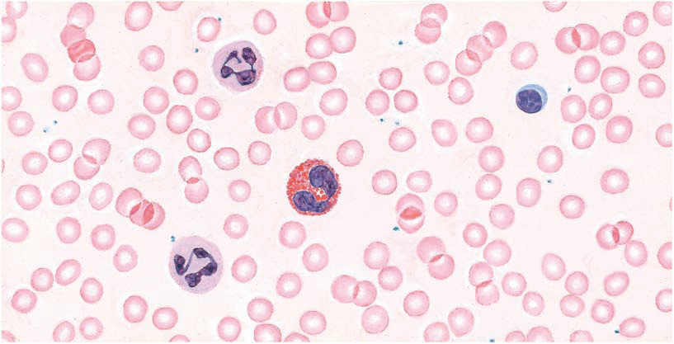
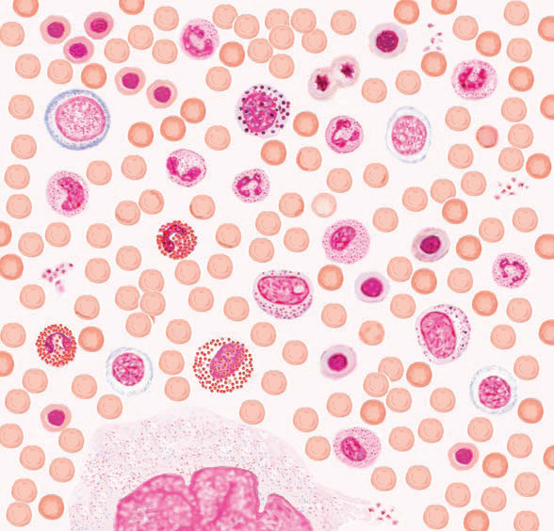
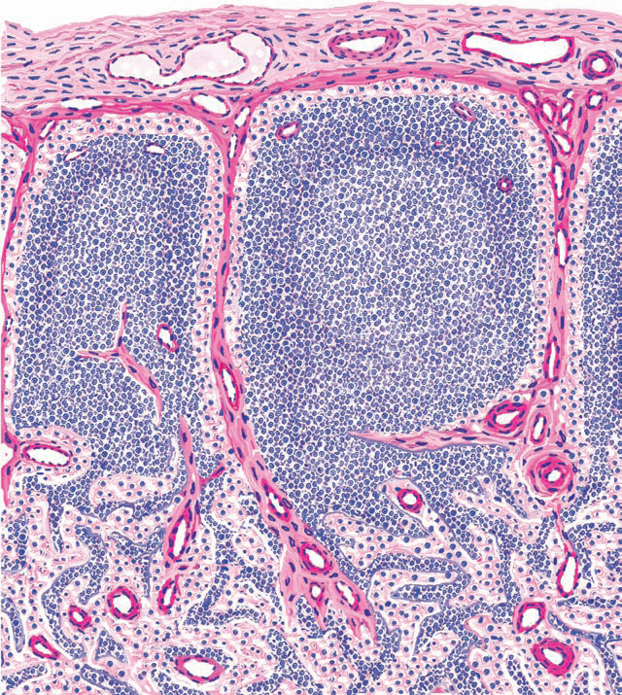
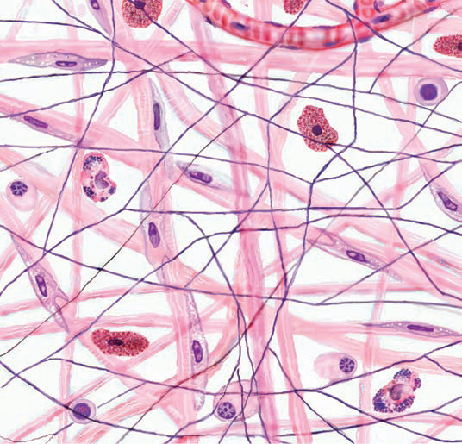
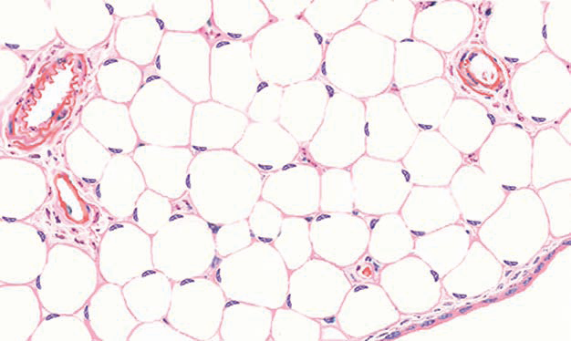
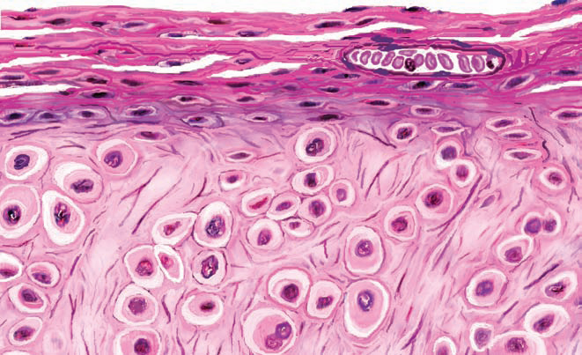
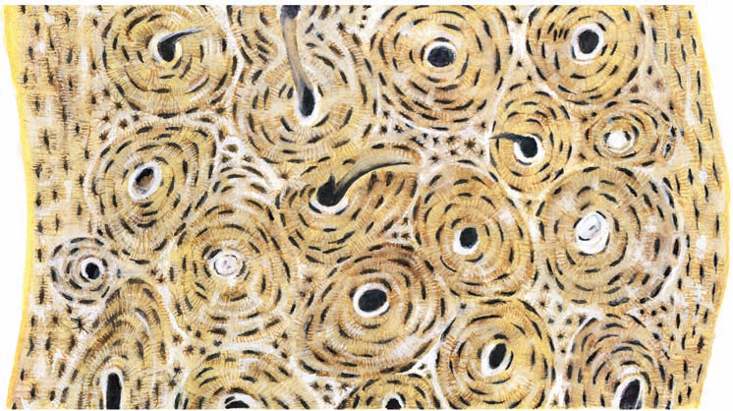
Классификация соединительных тканей
КРОВЬ, ЛИМФА
КРОВЕТВОРНЫЕ ТКАНИ (МИЕЛОИДНАЯ, ЛИМФОИДНАЯ)
СОБСТВЕННО СОЕДИНИТЕЛЬНЫЕ ТКАНИ
СОЕДИНИТЕЛЬНЫЕ ТКАНИ СО СПЕЦИАЛЬНЫМИ СВОЙСТВАМИ (ЖИРОВАЯ, РЕТИКУЛЯРНАЯ, ПИГМЕНТНАЯ, СЛИЗИСТАЯ)
СКЕЛЕТНЫЕ СОЕДИНИТЕЛЬНЫЕ ТКАНИ (ХРЯЩЕВЫЕ И КОСТНЫЕ)

Slide 3
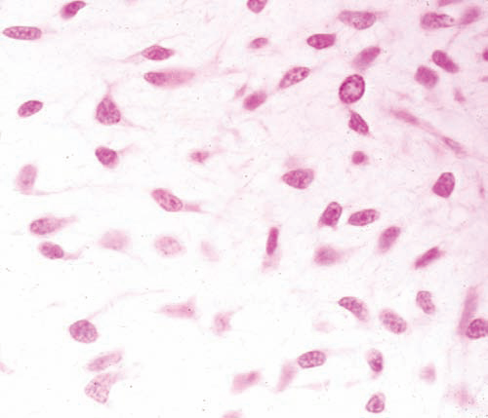
Общие признаки соединительных тканей (тканей внутренней среды):
1. Развитие в эмбриональном периоде из общего источника –мезенхимы.
2. Высокое содержание межклеточного вещества.

Slide 4
Функции соединительных тканей (тканей внутренней среды):
Трофическая
Дыхательная
Регуляторная
Защитная
Транспортная
Опорная, механическая

Slide 5
Кровь - жидкая ткань, относящаяся к группе тканей внутренней среды, которая циркулирует в сосудах благодаря ритмическим сокращениям сердца.

Slide 6
ФУНКЦИИ КРОВИ
-дыхательная
-трофическая
-экскреторная
-регуляторная
-гомеостатическая
-защитная

Slide 7
КРОВЬ
ПЛАЗМА
55-60%
ФОРМЕННЫЕ ЭЛЕМЕНТЫ КРОВИ
40-45%
ТРОМБОЦИТЫ
ЛЕЙКОЦИТЫ
ЭРИТРОЦИТЫ

Slide 8
МАЗОК КРОВИ

Slide 9
Гемограмма, или формула крови – это количественное соотношение форменных элементов крови.
Форменные элементы крови
эритроциты
200-400х10⁹/л
4-9х10⁹/л
4,5-5,5х10¹²/л 3,9-4,5х10¹²/л
лейкоциты
тромбоциты

Slide 10
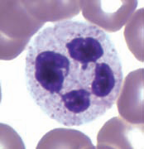
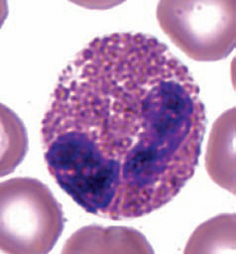
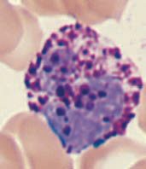
Классификация лейкоцитов
Гранулоциты (зернистые лейкоциты)

Slide 11
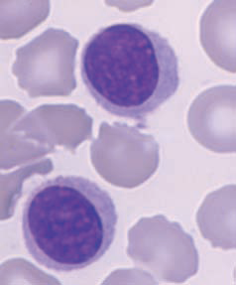
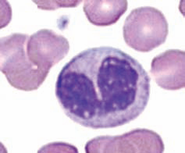
Классификация лейкоцитов
Агранулоциты (незернистые лейкоциты)

Slide 12
ЛЕЙКОЦИТАРНАЯ ФОРМУЛА – ЭТО ПРОЦЕНТНОЕ СООТНОШЕНИЕ ВСЕХ ВИДОВ ЛЕЙКОЦИТОВ В АБСОЛЮТНОМ ИСЧИСЛЕНИИ.
ГРАНУЛОЦИТЫ |  | АГРАНУЛОЦИТЫ
НЕЙТРОФИЛЫ | 46-73% | ЛИМФОЦИТЫ | 20-40%
ЭОЗИНОФИЛЫ | 1-5% | МОНОЦИТЫ | 2-9%
БАЗОФИЛЫ | 0-1%

Slide 13
МАЗОК КРОВИ

Slide 15
ГЕМОПОЭЗ
Гемопоэз – это процесс образования форменных элементов крови.
Гемопоэз
Пренатальный (гистогенез, т.е. образование крови как ткани)
Постнатальный (физиологическая регенерация крови как ткани)

Slide 16
Максимов А.А.
(1874-1928)

Slide 17
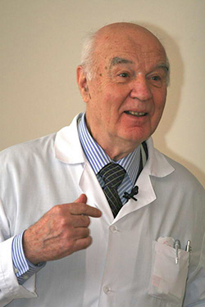
И.Л.Чертков
(1927-2009)
А.И.Воробьев
(род. 01.11.1928 г.)

Slide 18
Чертков И. Л. и Воробьев А.И. Современная схема кроветворения // Пробл. гематол. и перелив. крови, 1973, т. 18, № 10, с. 3-13.

Slide 19
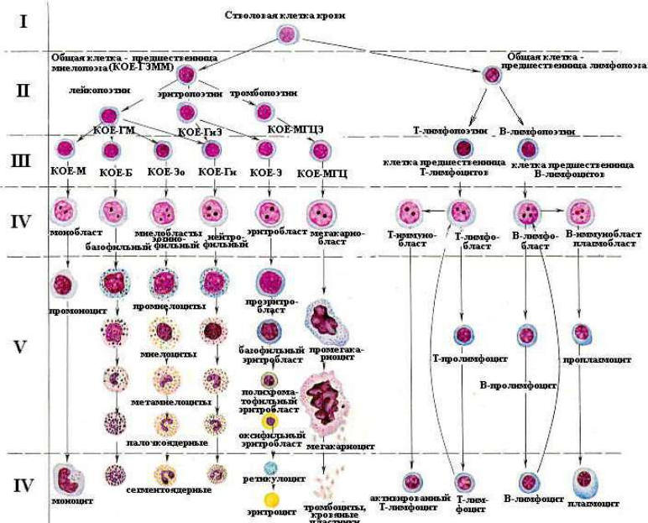
I
II
III
IV
V
VI

Slide 20
Эмбриональный гемопоэз
Осуществляется в пренатальном онтогенезе поэтапно.

Slide 21
Эмбриональный гемопоэз
2. Разные этапы проходят в разных органах.

Slide 22
Эмбриональный гемопоэз
3. Между этапами нет чётких границ.

Slide 23
Эмбриональный гемопоэз
Подразделяется на периоды:
Мезобластический.
Гепатоспленотимический.
Медуллярный.

Slide 25
Постэмбриональный гемопоэз
Различные типы клеток крови образуются из единой стволовой кроветворной клетки (СКК).

Slide 26
I
II
III
IV
V
VI

Slide 27
Основные свойства СКК
Плюрипотентность – способность дифференцироваться в различных направлениях и образовывать все типы клеток крови и лимфы.

Slide 28
Основные свойства СКК
2. Самоподдерживание – способность сохранять в процессе деления пул ССК.

Slide 29
Основные свойства СКК
3. Рециркуляция – способность СКК выходить в кровоток, затем после циркуляции в крови возвращаться в различные кроветворные органы.

Slide 30
4. Редко делятся (основное состояние – покоя).

Slide 31
5. Устойчивы к действию повреждающих факторов.

Slide 32
6. Низкая концентрация СКК в кроветворных органах (1:10³ ) и крови (1:10⁴ ).

Slide 33
7. Располагаются в местах, хорошо защищённых от внешних воздействий и обладающих обильным кровоснабжением.

Slide 34
Коммитирование – это ограничение потенций развития.

Slide 35
Детерминация – это выбор направления развития кроветворных клеток.

Slide 36
Дифференцировка – это приобретение специфических структурных и функциональных признаков.

Slide 37
Гемопоэтические факторы роста (гемопоэтины)
Вырабатываются:
-ретикулярными клетками,
-эпителиальными клетками тимуса,
-макрофагами,
-Т-лимфоцитами,
-липоцитами,
-эндотелиоцитами, т.е. стромальными компонентами кроветворных органов.

Slide 38
Гемопоэтические факторы роста (гемопоэтины)
2. Также способны вырабатываться клетками, расположенными вне кроветворных органов, например, эритропоэтин вырабатывается клетками почек и печени.

Slide 39
Гемопоэтические факторы роста (гемопоэтины)
3. Действуют дистантно или локально.

Slide 40
Гемопоэтические факторы роста (гемопоэтины)
4. Эффект гемопоэтинов проявляется в низких концентрациях.
Универсальный гемопоэтин ИЛ-3.

Slide 41
Классы гемопоэтических клеток
I Стволовые клетки крови (полипотентные)
II Коммитированные родоначальные клетки предшественницы миелопоэза и лимфопоэза
III Коммитированные родоначальные прогениторные клетки (унипотентные)
IV Бластные клетки
V Созревающие клетки
VI Зрелые клетки

Slide 42
I
II
III
IV
V
VI

Slide 43
ЭРИТРОПОЭЗ-процесс образования и созревания эритроцитов.
СКК КОЕ-ГЭММ БОЕ-Э КОЕ-Э проэритробласт базофильный эритробласт полихроматофильный эритробласт оксифильный (ортохроматофильный) эритробласт ретикулоцит эритроцит.

Slide 44
Созревание эритроидных клеток сопровождается:
- уменьшением размеров клеток;
- выработкой и накоплением гемоглобина в цитоплазме;
- изменением окраски цитоплазмы от интенсивно базофильной до оксифильной;
- конденсацией ядра и его последующим удалением из клетки.

Slide 45
I
II
III
IV
V
VI

Slide 46
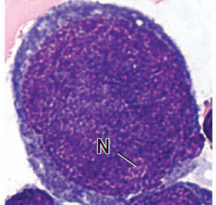
ПРОЭРИТРОБЛАСТ
Эритробласты развиваются в составе эритробластических островков.

Slide 47
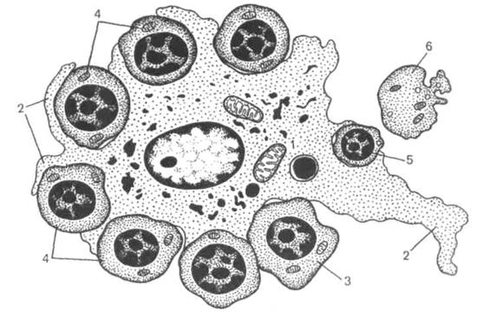
ЭРИТРОБЛАСТИЧЕСКИЙ ОСТРОВОК

Slide 48
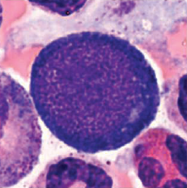
БАЗОФИЛЬНЫЙ ЭРИТРОБЛАСТ
Размер клетки 12-16 мкм, клетка с более мелким ядром, чем у проэритробласта. Цитоплазма резко базофильна. Клетки интенсивно делятся.

Slide 49
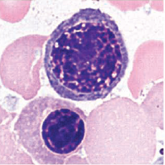
ПОЛИХРОМАТОФИЛЬНЫЙ ЭРИТРОБЛАСТ
Размер 10-12 мкм. Ядро содержит много гетерохроматина. В цитоплазме накапливается Hb, благодаря чему она приобретает серовато-фиолетовый цвет. Способность к делению сохраняется.

Slide 50
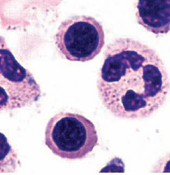
ОКСИФИЛЬНЫЙ (ОРТОХРОМАТОФИЛЬНЫЙ) ЭРИТРОБЛАСТ (НОРМОБЛАСТ)
Размер 8-10 мкм. Обладает оксифильно окрашенной цитоплазмой. Ядро мелкое, компактное, пикнотическое, расположено эксцентрично. Способность к делению теряется.
На этом этапе происходит выталкивания ядра.

Slide 51
ОКСИФИЛЬНЫЙ (ОРТОХРОМАТОФИЛЬНЫЙ) ЭРИТРОБЛАСТ (НОРМОБЛАСТ)

Slide 52
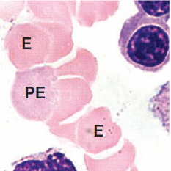
РЕТИКУЛОЦИТ
Безъядерная (постклеточная структура). Его оксифильная цитоплазма, почти целиком заполненная гемоглобином, содержит остатки полирибосом и других органелл. В кровотоке ретикулоцит в течение 24-48 ч превращается в зрелый эритроцит.

Slide 53
Эритроцит
Функции:
-дыхательная
-регуляторная
-защитная.
Форма - двояковогнутый диск (дискоциты – 80-90%).
Размер – 7,5 мкм (нормоциты).

Slide 54
РЕГУЛЯЦИЯ ЭРИТРОПОЭЗА
Осуществляется рядом гуморальных факторов, из которых наибольшее значение имеют ИЛ-3 и эритропоэтин. Для нормального эритропоэза необходимы также железо, фолиевая кислота и витамин В₁₂ .

Slide 56
Созревание эритроидных клеток сопровождается:
- уменьшением размеров клеток;
- выработкой и накоплением гемоглобина в цитоплазме;
- изменением окраски цитоплазмы от интенсивно базофильной до оксифильной;
- конденсацией ядра и его последующим удалением из клетки.

Slide 57
ТРОМБОЦИТОПОЭЗ-процесс образования и созревания тромбоцитов
СКК КОЕ-ГЭММ КОЕ-MГЦ мегакариобласт промегакариоцит мегакариоцит тромбоциты (кровяные пластинки).

Slide 58
I
II
III
IV
V
VI

Slide 59
Мегакариобласт
Клетка диаметром 15—25 мкм, имеет ядро с инвагинациями и относительно небольшой ободок базофильной цитоплазмы. Клетка способна к делению митозом, иногда содержит два ядра.

Slide 60
Промегакариоцит
Клетка диаметром 30—40 мкм, содержит полиплоидные ядра — тетраплоидные, октаплоидные (4n, 8n), несколько пар центриолей. Объем цитоплазмы возрастает, в ней начинают накапливаться азурофильные гранулы.

Slide 61
Мегакариоцит
Среди мегакариоцитов различают резервные клетки, не образующие пластинок, и зрелые активированные клетки, образующие кровяные пластинки.

Slide 62
Резервные мегакариоциты
Клетки диаметром 50—70 мкм, имеют очень большое, дольчатое ядро с набором хромосом 16—32 n.

Slide 63
Зрелые, активированные мегакариоциты
Крупная клетка диаметром 50—70 мкм (и даже до 100 мкм). Содержит очень крупное, сильно дольчатое полиплоидное ядро (до 64 n).

Slide 64
В цитоплазме мегакариоцита наблюдается скопление линейно расположенных микровезикул. Из них формируются демаркационные мембраны, разделяющие цитоплазму мегакариоцита на участки диаметром 1—3 мкм, содержащие по 1—3 гранулы (будущие кровяные пластинки).
В цитоплазме можно выделить три зоны — перинуклеарную, промежуточную и наружную.

Slide 67
После отделения пластинок остается клетка, содержащая дольчатое ядро, окруженное узким ободком цитоплазмы, — резидуальный мегакариоцит, который затем подвергается разрушению.

Slide 68
Тромбоциты - двояковыпуклые безъядерные постклеточные структуры диаметром 2-4 мкм.

Slide 69
ГРАНУЛОЦИТОПОЭЗ – процесс образования и созревания гранулоцитов.
СКК КОЕ-ГЭММ КОЕ-ГМ унипотентные предшественники (КОЕ-Б, КОЕ-Эо, КОЕ-Гн) миелобласт промиелоцит миелоцит метамиелоцит палочкоядерный гранулоцит сегментоядерный гранулоцит.

Slide 70
I
II
III
IV
V
VI

Slide 71
В процессе созревания гранулоцитов:
-клетки уменьшаются в размерах;
-изменяется форма их ядер от округлой до сегментированной;
-в цитоплазме накапливается специфическая зернистость;
-нарастает подвижность клеток.

Slide 72
МИЕЛОБЛАСТ

Slide 73
ПРОМИЕЛОЦИТ
Крупные клетки, содержащие овальное или округлое светлое ядро, в котором имеется несколько ядрышек. Цитоплазма слегка базофильна. В цитоплазме накапливаются первичные (азурофильные) гранулы, которые характеризуются высокой активностью миелопероксидазы, а также кислой фосфатазы, т. е. относятся к лизосомам.
Промиелоциты делятся митотически. Специфическая зернистость отсутствует.

Slide 74
НЕЙТРОФИЛЬНЫЙ МИЕЛОЦИТ
Размер от 12 до 18 мкм. Размножаются митозом. Цитоплазма диффузно-ацидофильна, в ней появляются наряду с первичными вторичные (специфические) гранулы. В миелоцитах обнаруживаются все органеллы.

Slide 75
НЕЙТРОФИЛЬНЫЙ МЕТАМИЕЛОЦИТ
По мере размножения нейтрофильных миелоцитов округлое или овальное ядро становится бобовидным, начинает окрашиваться темнее, хроматиновые глыбки становятся грубыми, ядрышки исчезают.
Такие клетки не делятся. В цитоплазме увеличивается число специфических гранул. Если метамиелоциты встречаются в периферической крови, то их называют юными формами.

Slide 76
ПАЛОЧКОЯДЕРНЫЙ НЕЙТРОФИЛ
При дальнейшем созревании ядро приобретает вид изогнутой палочки.

Slide 77
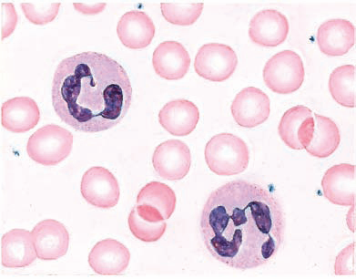
СЕГМЕНТОЯДЕРНЫЙ НЕЙТРОФИЛ
Затем ядро сегментируется и клетка превращается в сегментоядерный, нейтрофильный лейкоцит. Полный период развития нейтрофильного гранулоцита составляет около 14 суток.

Slide 78
МОНОЦИТОПОЭЗ – процесс созревания моноцитов
СКК КОЕ-ГЭММ КОЕ-ГМ унипотентный предшественник моноцита (КОЕ-М) монобласт промоноцит моноцит

Slide 79
I
II
III
IV
V
VI

Slide 80
ёё
Моноциты из крови поступают в ткани, где являются источником развития различных видов макрофагов.

Slide 81
Лимфоцитопоэз – процесс образования лимфоцитов
Происходит в красном костном мозге и различных лимфоидных органах и характеризуется их поэтапной миграцией.

Slide 82
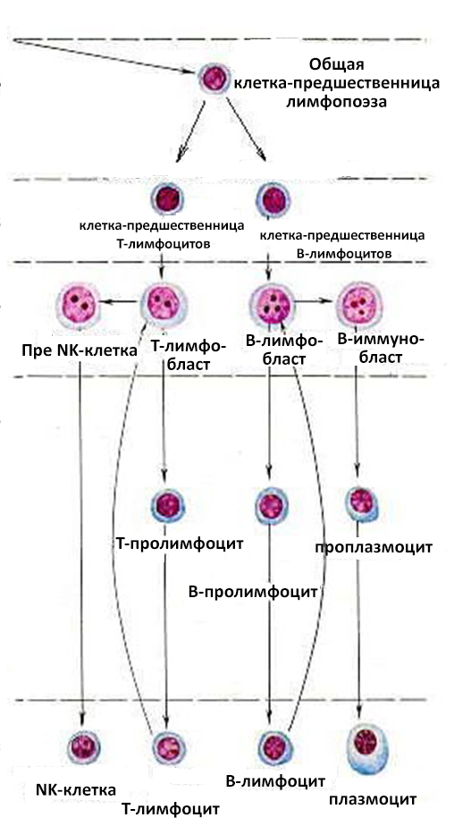
Лимфоцитопоэз – процесс образования лимфоцитов
II
III
IV
V
VI

Slide 83
Красный костный мозг содержит плюрипотентные СКК, которые дают начало частично детерминированным полипотентным родоначальным клеткам лимфоцитопоэза (КОЕ-Л).
КОЕ-Л служит источником развития трех видов лимфоцитов –В-лимфоцитов, Т-лимфоцитов и NK-клеток, давая, соответственно, 3 вида унипотентных (коммитированных) родоначалъных клеток – про-В-лимфоциты, протимоциты и (возможно) предшественник NK-клеток. Каждая из этих клеток детерминирована в направлении развития только одного вида лимфоцитов.
Последующее развитие Т- и В-лимфоцитов из родоначальных клеток связано с их пролиферацией и дифференцировкой и разделяется на две фазы: антиген-независимую и антиген-зависимую.

Slide 84
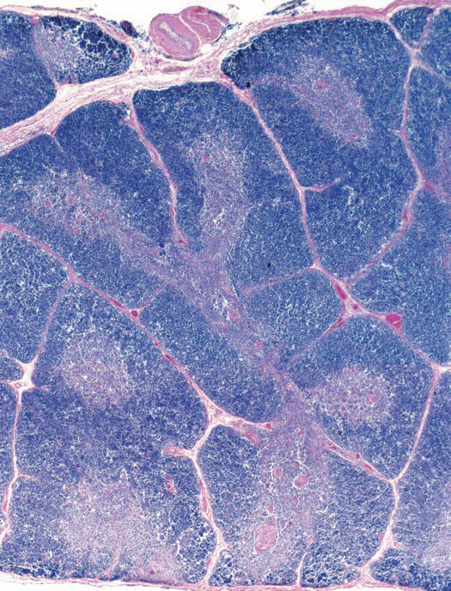
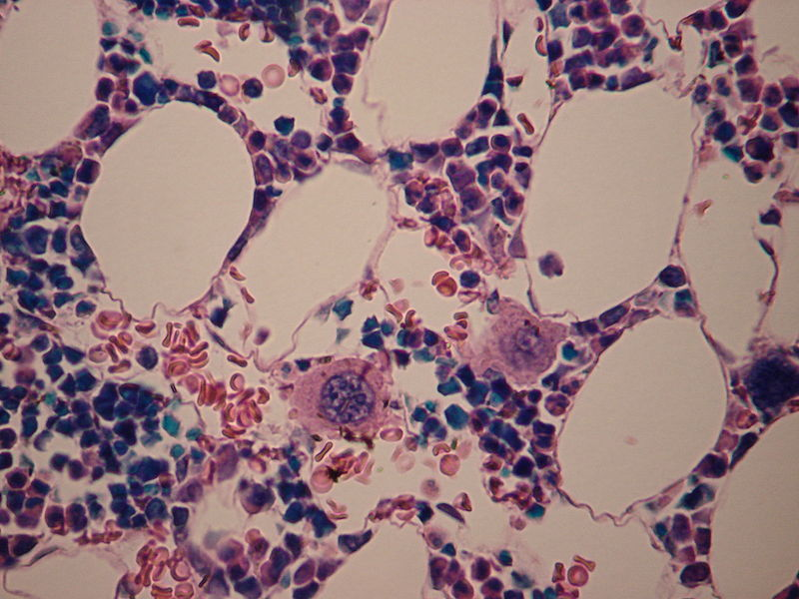
Антиген-независимая дифференцировка Т- и В-лимфоцитов
Осуществляется в отсутствие антигенов в центральных органах кроветворения и иммуногенеза - тимусе и красном костном мозге.

Slide 85
Антигензависимая дифференцировка Т- и В-лимфоцитов
Осуществляется в периферических органах кроветворения и иммуногенеза (лимфатических узлах, селезенке, миндалинах, пейеровых бляшках, аппендиксе и др.). Осуществляется в присутствии антигенов (представляемых АПК), сопровождается активацией и пролиферацией лифоцитов и завершается формированием эффекторных и регуляторных Т-лимфоцитов, плазматических клеток, а также Т- и В-клеток памяти.

Slide 86
Антигеннезависимое развитие В-лимфоцитов
Стволовая клетка крови
Колониеобразующая единица лимфоцитопоэза
Про-В-лимфоцит
Пре-В-лимфоцит
Незрелый-В-лимфоцит
Зрелый-В-лимфоцит

Slide 87
Антигезависимое развитие В-лимфоцитов
В-иммунобласты
Плазмобласты
Плазмоциты
В-клетки памяти.

Slide 88
Антигеннезависимое развитие Т-лимфоцитов
Стволовая клетка крови
Колониеобразующая единица лимфоцитопоэза
Про-Т-лимфоцит
Пре-Т-лимфоцит
Незрелый-Т-лимфоцит
Зрелый-Т-лимфоцит

Slide 89
Антигензависимое развитие Т-лимфоцитов
Т-иммунобласты
Т-лимфоцит-эффектор
Т-клетки памяти

Slide 90
СПАСИБО ЗА ВНИМАНИЕ!

